Slide 1
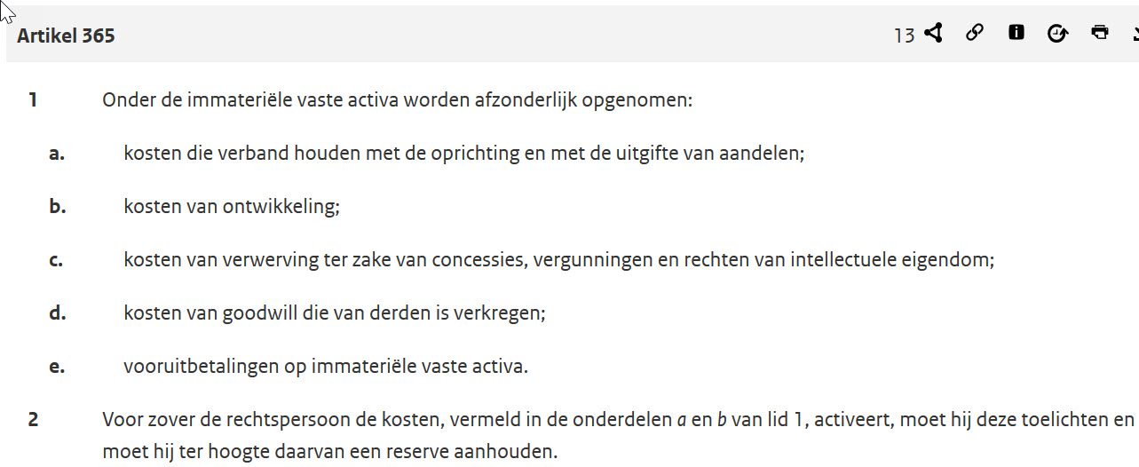
Immateriële vaste activa
Activa die je niet kunt zien of aanraken maar wel een waarde hebben.

Slide 2
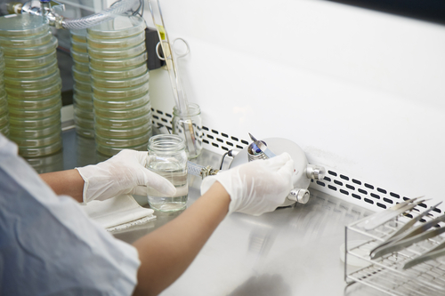
R&D
Kosten van onderzoek en ontwikkeling.

Slide 3
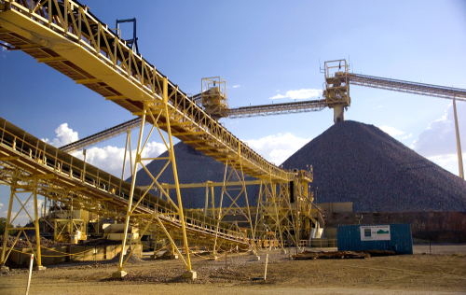
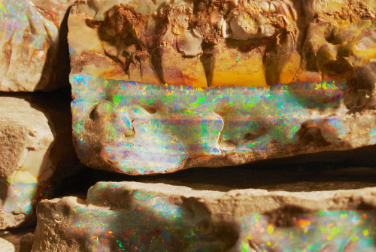
Concessie
De toestemming om iets te exploiteren.

Slide 4
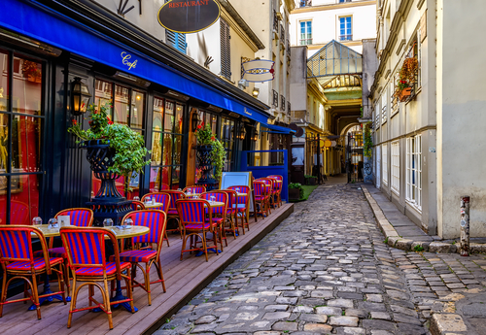
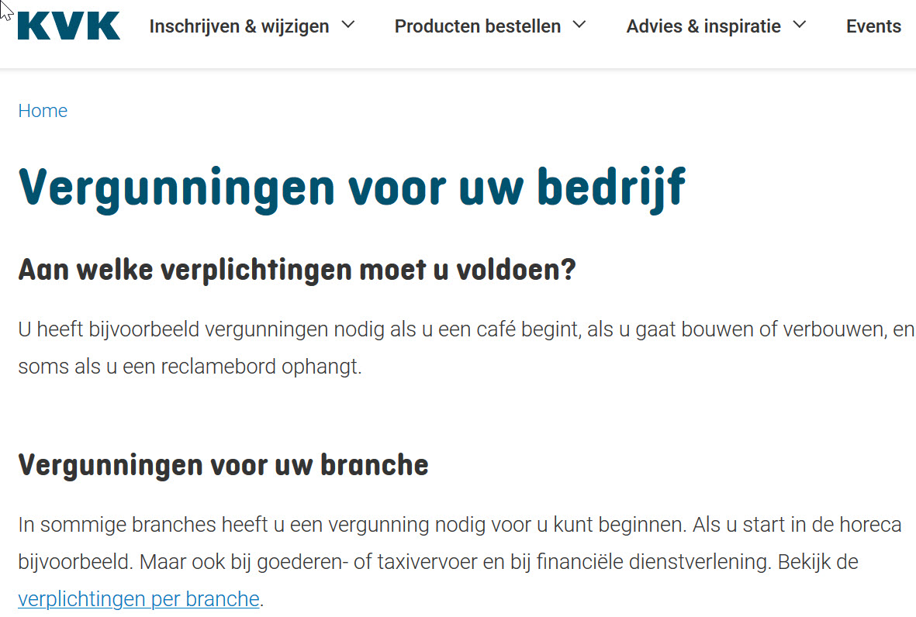
Vergunning
Een vooraf te betalen bedrag aan de overheid om toestemming te krijgen voor iets.

Slide 5
Licentie
Als de ene onderneming toestemming verleent aan een andere onderneming om een bepaalde toepassing of ontwikkeld product te gebruiken en exploiteren.

Slide 6
Goodwill
Het bedrag dat je bij het overnemen van een onderneming extra moet betalen boven de waarde die de balans van die onderneming aangeeft; een vergoeding voor de goede reputatie van de onderneming.

Slide 7
Materiële vaste activa
Terreinen, gebouwen, inventaris en computers enzovoort.

Slide 8
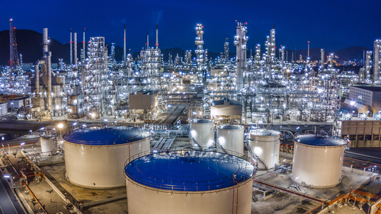
Installaties
Een installatie is een complex van meer machines die bij elkaar horen.

Slide 9
Financiële vaste activa
deelnemingen
vorderingen op groepsmaatschappijen
en effecten als belegging langer dan een jaar.

Slide 10
Deelnemingen
Wanneer een bv/nv
kapitaal verschaft aan een andere bv/nv
met het doel een duurzame band aan te gaan
en deze kapitaalverschaffing en duurzame band zijn gericht op de eigen werkzaamheden.

Slide 11
Dochtermaatschappij
Als een onderneming
meer dan 50% van de zeggenschap in een andere onderneming heeft
of meer dan de helft van de bestuurders of commissarissen kan benoemen.

Slide 12
Groepsmaatschappij
Een bv/nv
die samen met andere bv’s/nv’s in een
groep is verbonden
waarbij sprake is van een economische eenheid
en een organisatorische verbondenheid.

Slide 13
Effecten
Waardepapieren die een onderneming langer dan een jaar wil houden, rekenen we tot de financiële vaste activa.

Slide 14
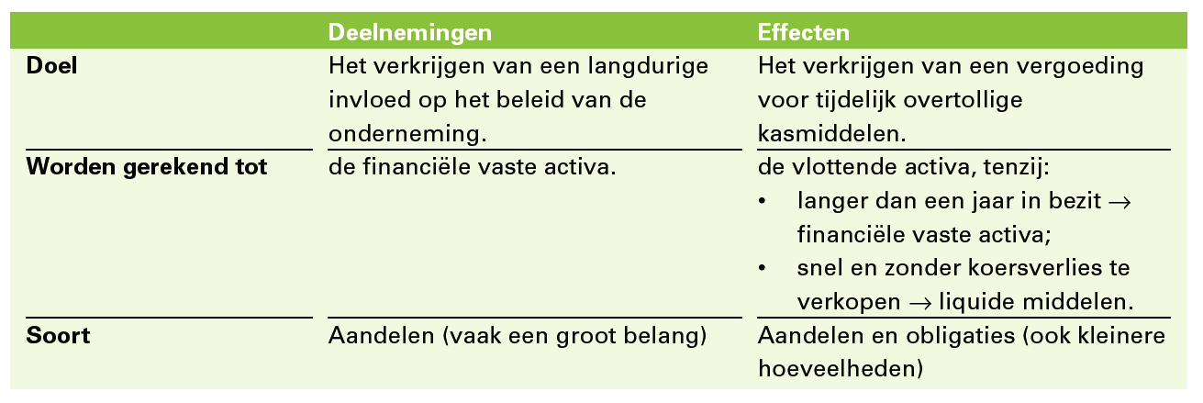
Verschil deelnemingen en effecten

